Slide 1
机器学习概述
《神经网络与深度学习》
https://nndl.github.io/

Slide 2
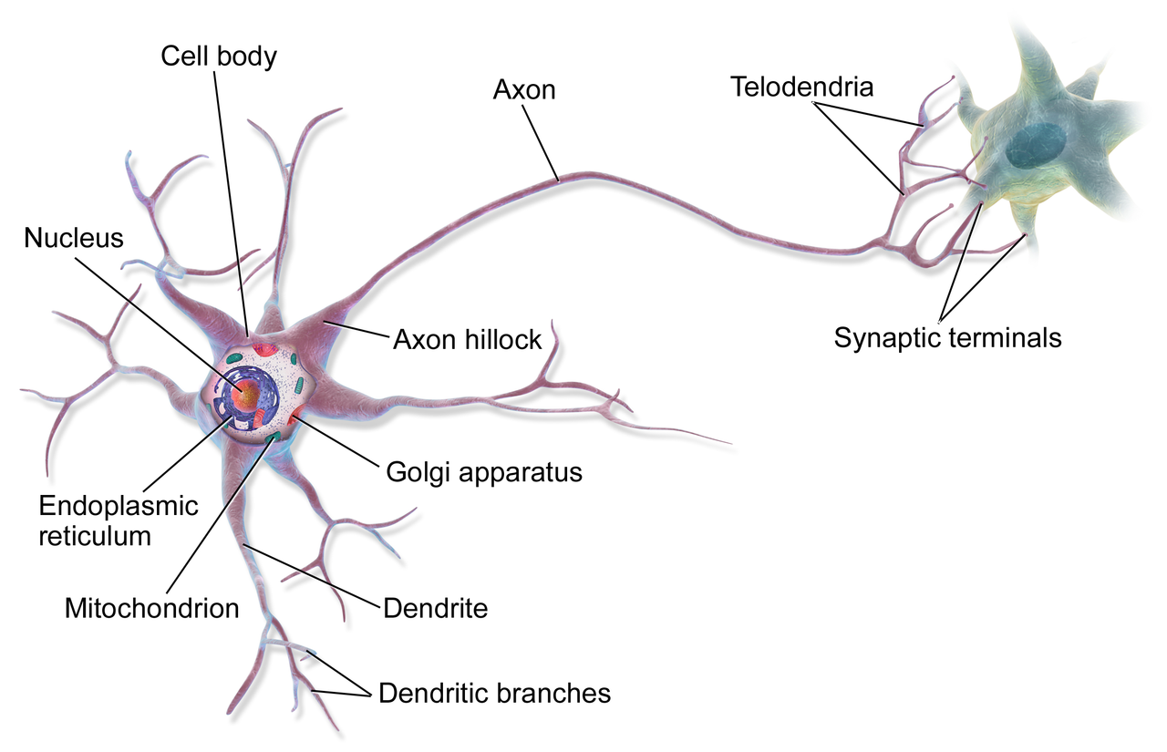
生物神经元
video: structure of brain
单个神经细胞只有两种状态：兴奋和抑制
Notes:
\item \textbf{细胞体}（Soma）中的神经细胞膜上有各种受体和离子通道，胞膜的受体可与相应的化学物质神经递质结合，引起离子通透性及膜内外电位差发生改变，产生相应的生理活动：\textbf{兴奋}或\textbf{抑制}。
\item 细胞突起是由细胞体延伸出来的细长部分，又可分为树突和轴突。
\item \textbf{树突}（Dendrite）可以接受刺激并将兴奋传入细胞体。每个神经元可以有一或多个树突。
\item \textbf{轴突}(Axons)可以把兴奋从胞体传送到另一个神经元或其他组织。每个神经元只有一个轴突。

Slide 3
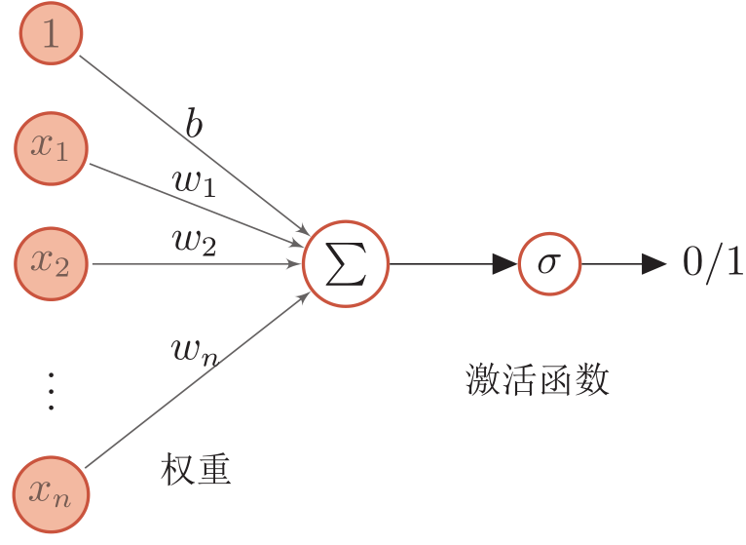
人工神经元

Slide 4
人工神经网络
人工神经网络主要由大量的神经元以及它们之间的有向连接构成。因此考虑三方面：
神经元的激活规则
主要是指神经元输入到输出之间的映射关系，一般为非线性函数。
网络的拓扑结构
不同神经元之间的连接关系。
学习算法
通过训练数据来学习神经网络的参数。

Slide 5
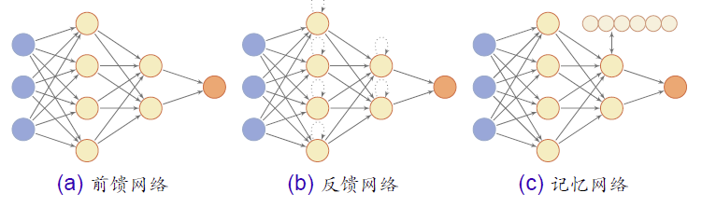
人工神经网络
人工神经网络由神经元模型构成，这种由许多神经元组成的信息处理网络具有并行分布结构。

Slide 6
深度学习与神经网络
如果解决贡献度分配问题？
神经网络！
深度学习天然不是神经网络，但神经网络天然是深度学习！

Slide 7
深层神经网络
难点
参数过多，影响训练
非凸优化问题：即存在局部最优而非全局最优解，影响迭代
下层参数比较难调
参数解释起来比较困难
需求
计算资源要大
数据要多
算法效率要好：即收敛快

Slide 8
神经网络历史
第一阶段：模型提出 1943年～1969年
1943年，心理学家Warren McCulloch和数学家Walter Pitts和最早描述了一种理想化的人工神经网络，并构建了一种基于简单逻辑运算的计算机制，称为MP模型。
阿兰·图灵在1948年的论文中描述了一种“B型图灵机”。
Rosenblatt [1958]最早提出可以模拟人类感知能力的神经网络模型，并称之为感知器（Perceptron）。
Notes:
但至此之后，神经科学与人工智能就分道扬镳了

Slide 9
神经网络历史
第二阶段：冰河期 1969年～1983年
神经网络发展的第一个低谷期。
1969年，Marvin Minsky出版《感知机》一书
1974年，哈佛大学的Paul Webos发明反向传播算法，但当时未受到应有的重视。

Slide 10
神经网络历史
第三阶段：1983年～1995年
反向传播算法引起的复兴
1984年，Geoffrey Hinton提出 Boltzman机模型。
1986年，David Rumelhart和James McClelland对于联结主义在计算机模拟神经活动中的应用提供了全面的论述，并重新发明了反向传播算法。
1986年，Geoffrey Hinton等人将引入到多层感知器
1989年，Yann LeCun在将反向传播算法引入了卷积神经网络，并在手写体数字识别上取得了很大的成功

Slide 11
神经网络历史
第四阶段：流行度降低 1995年～2006年
支持向量机和其他更简单的方法（例如线性分类器）在机器学习领域的流行度逐渐超过了神经网络。
第五阶段：深度学习的崛起 2006年以后
Algorithm
Business
Computing
Data

Slide 12
深度学习革命
AI领域
语音识别：可以使得词错误率从1/4下降到1/8
计算机视觉：目标识别、图像分类等
自然语言处理：分布式表示、机器翻译、问题回答等
信息检索、社会化网络
三个Deep：
Deep Blue
Deep QA
Deep Learning
Notes:
发展历史
1958 年 Rosenblatt 感知器
1969 年 Minsky XOR
1986 年 Hinton、LeCun 人工神经网络（BP 算法）
1998 年 LeCun 卷积神经网络
2006 年 Hinton 深度网络

Slide 13
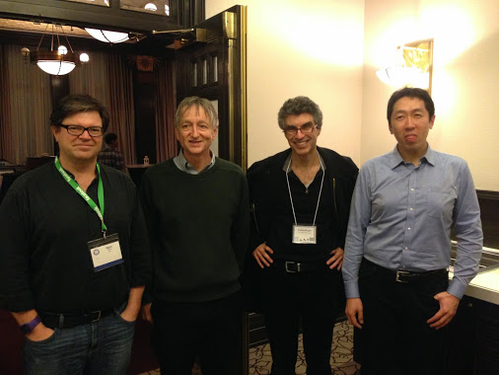
学术机构
Toronto 大学
Hinton 75 年 Edinburgh 大学博士
NYU
Lecun (Now Facebook) 87 年 Hinton 博士后
Montreal大学
Bengio 91 年 M. Jordan 博士后
Stanford大学
Ng (Now Baidu) 03 年 UC Berkeley 大学 M. Jordan 博士
IDSIA
Jürgen Schmidhuber

Slide 14
前馈神经网络

Slide 15
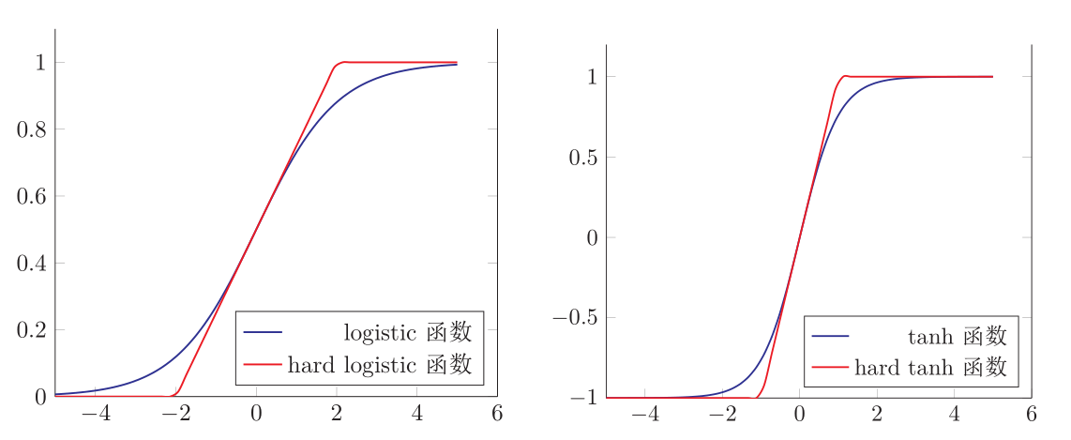


激活函数

Slide 16
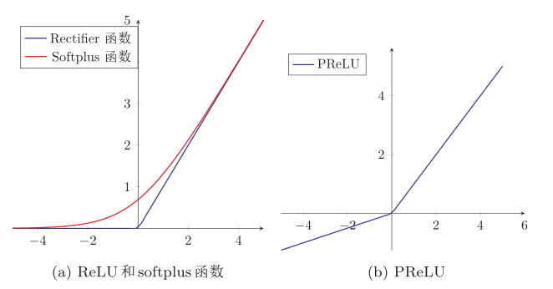
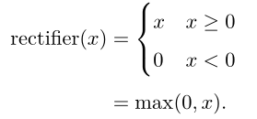
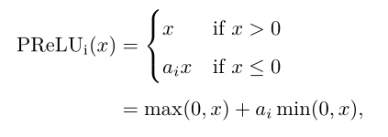
激活函数

Slide 17
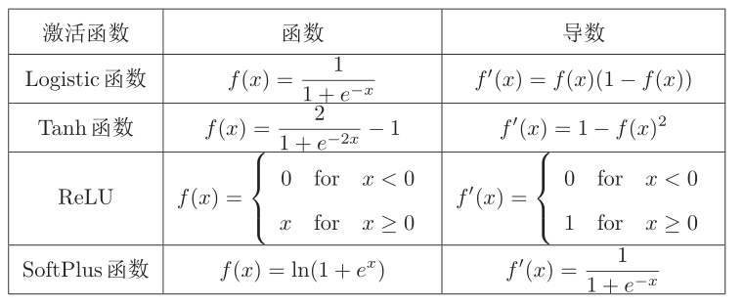
常见激活函数及其导数

Slide 18
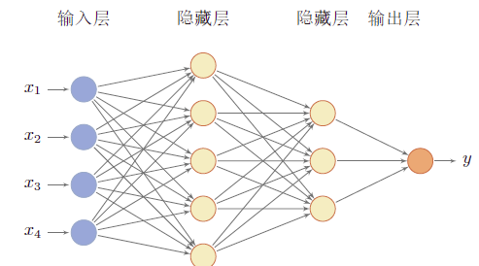
网络结构
在前馈神经网络中，各神经元分别属于不同的层。整个网络中无反馈，信号从输入层向输出层单向传播，可用一个有向无环图表示。

Slide 19
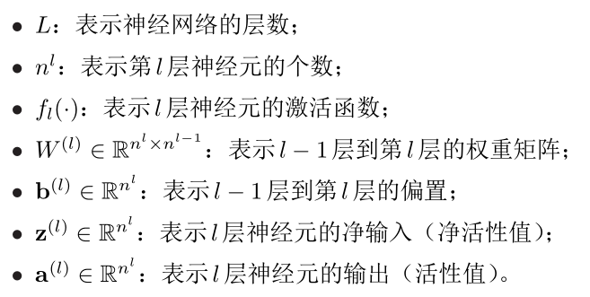
前馈网络
给定一个前馈神经网络，我们用下面的记号来描述这样网络。

Slide 20


前馈网络
前馈神经网络通过下面公式进行信息传播。
前馈计算：

Slide 21
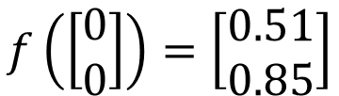
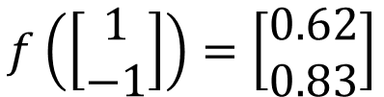
前馈计算
1
0.73
2
0.72
3
0.51
0
-2
-1
-1
1
0
-2
-1
0.5
-2
0.12
-1
0.85
0
1
-1
4
0
0
2
This is a function.
$$f\left(\left[\begin{matrix}1 \\ −1\end{matrix}\right]\right)=\left[\begin{matrix}0.62 \\ 0.83\end{matrix}\right]$$
$$f\left(\left[\begin{matrix}0 \\ 0\end{matrix}\right]\right)=\left[\begin{matrix}0.51 \\ 0.85\end{matrix}\right]$$
Input vector, output vector

Slide 22

应用到机器学习
对于多类分类问题
如果使用softmax回归分类器，相当于网络最后一层设置C 个神经元，其输出经过softmax函数进行归一化后可以作为每个类的后验概率。
采用交叉熵损失函数，对于样本(x,y)，其损失函数为

Slide 23

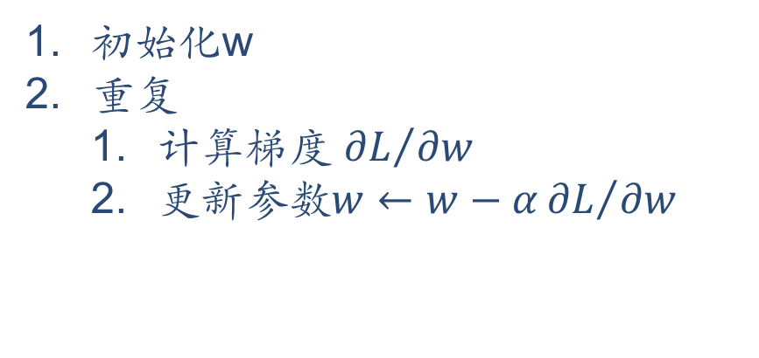
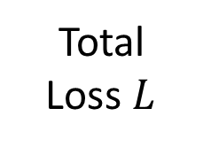
梯度下降
网络参数w
梯度：$\frac{∂L(w)}{∂ w}=\lim_{Δw→0}{\frac{L(w+Δw)}{Δw}}$
初始化w
重复
计算梯度 ${∂L}/{∂w}$
更新参数$w←w−α{∂L}/{∂w}$
Total
Loss $L$
Notes:
Consider a parameter w in $θ$

Slide 24
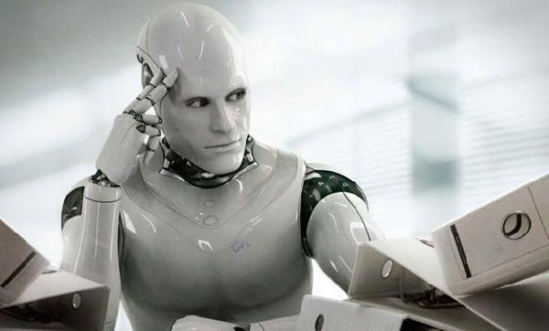
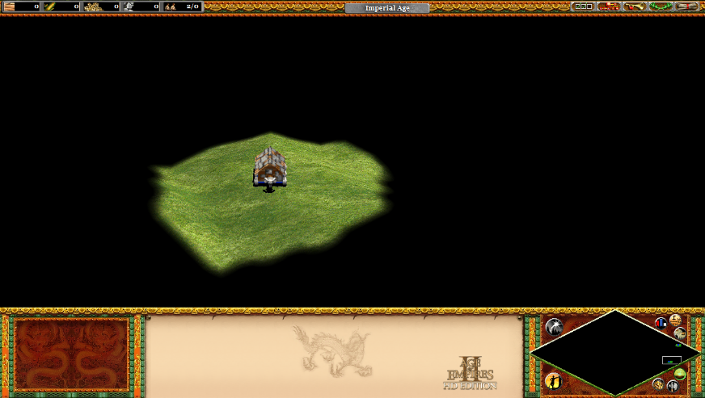
梯度下降
学习=损失函数+梯度下降
Even alpha go using this approach.
People image ……
Actually …..
I hope you are not too disappointed :p

Slide 25
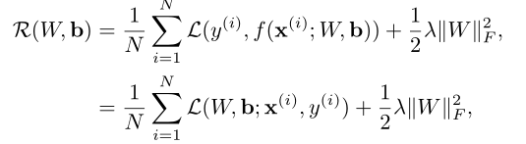
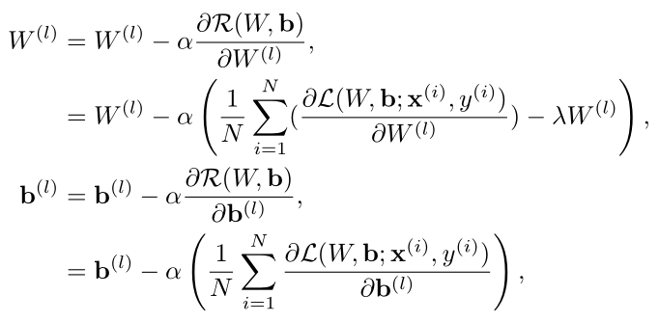
反向传播算法
目标函数
梯度
正则化而不包含偏置

Slide 26
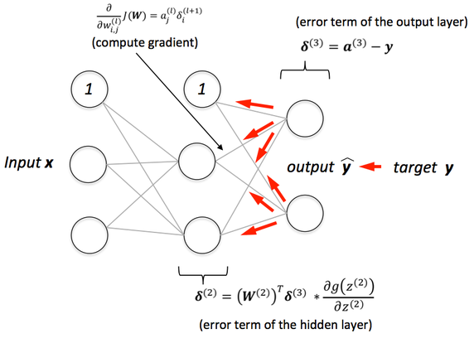
梯度链式法则

Slide 27
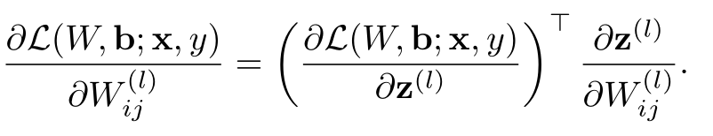
反向传播算法
根据链式法则，
右边第一项为目标函数关于第l层的神经元z^{(l)} 的偏导数，我们称为误差项δ ^{(l)}。
误差项反映了最终的输出对第l层的神经元对最终误差的敏感程度。

Slide 28

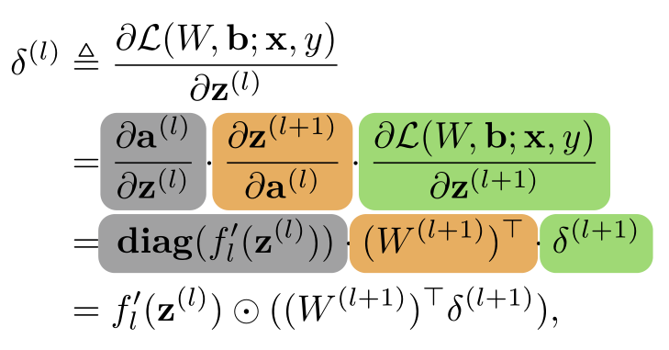
误差项
根据链式法则，

Slide 29
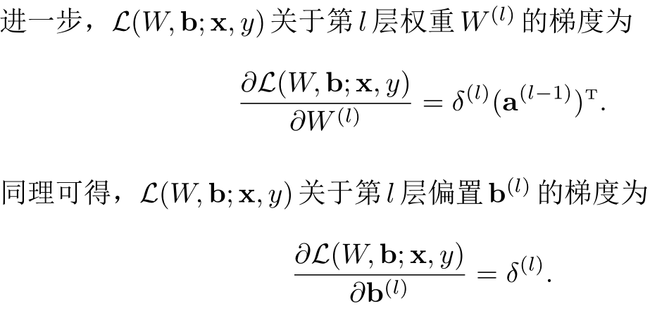
反向传播算法

Slide 30
反向传播算法
在计算出每一层的误差项之后，我们就可以得到每一层参数的梯度。
前馈神经网络的训练过程可以分为以下三步
前馈计算每一层的状态和激活值，直到最后一层
反向传播计算每一层的误差项；
计算每一层参数的偏导数，并更新参数。

Slide 31

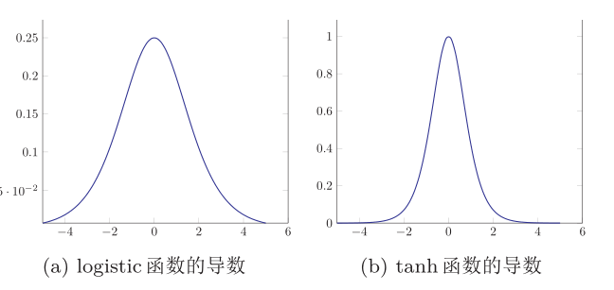
梯度消失问题
在神经网络中误差反向传播的迭代公式为

Slide 32
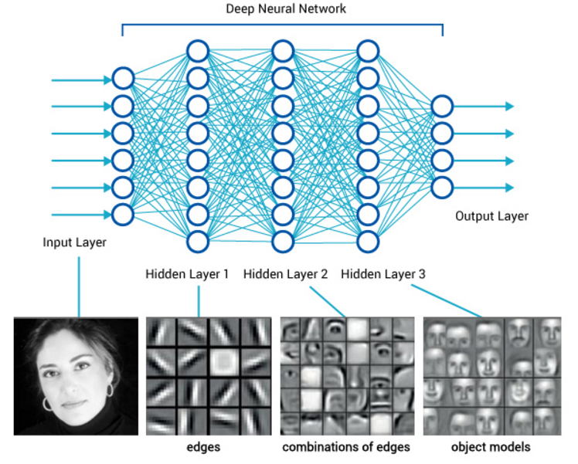
深层神经网络

Slide 33
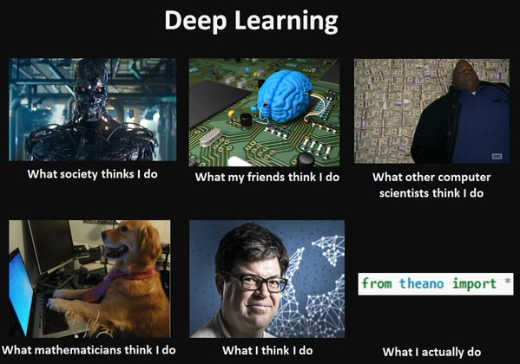
如何实现？

Slide 34
Getting started: 30 seconds to Keras
from keras.models import Sequential
from keras.layers import Dense, Activation
from keras.optimizers import SGD
model = Sequential()
model.add(Dense(output_dim=64, input_dim=100))
model.add(Activation("relu"))
model.add(Dense(output_dim=10))
model.add(Activation("softmax"))
model.compile(loss='categorical_crossentropy',
optimizer='sgd', metrics=['accuracy'])
model.fit(X_train, Y_train, nb_epoch=5, batch_size=32)
loss = model.evaluate(X_test, Y_test, batch_size=32)

Slide 35




常用的深度学习框架
or
keras
简易和快速的原型设计
自动梯度计算
无缝CPU和GPU切换

Slide 36
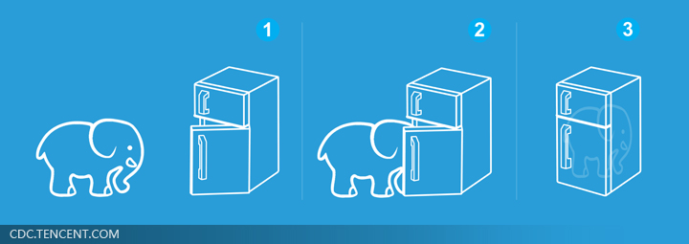
深度学习的三个步骤
1
2
3
定义网络
损失函数
优化
Deep Learning is so simple ……

Slide 37
https://nndl.github.io/

